Slide 1
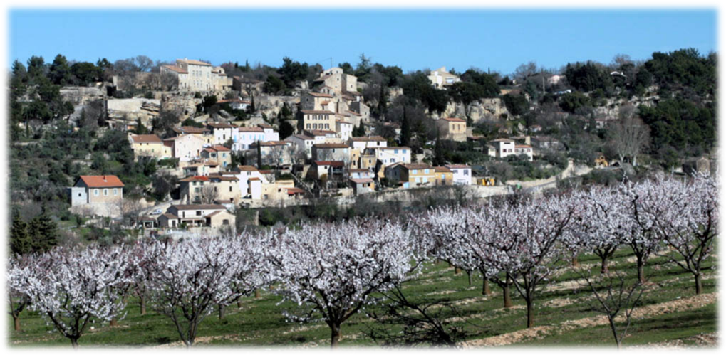
N°5
La Roque sur Pernes

Slide 2
Au cœur du Luberon, le charme pittoresque du village de la Roque sur Pernes, lui confère un visage de carte postale. Il faut arriver par la petite route de l'Isle sur la Sorgue (route qui traverse les anciennes carrières de gypse), pour avoir une vue enchanteresse du village préservé. Les maisons à flanc de colline donnent une vision de crèche grandeur nature. Il est des villages qui meurent, et d’autres qui ressuscitent. La Roque-sur-Pernes (mot à mot : le Rocher au-dessus de Pernes) est de ceux-ci.

Slide 3
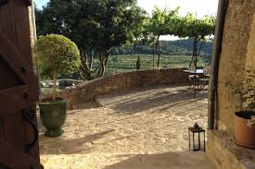

Slide 4
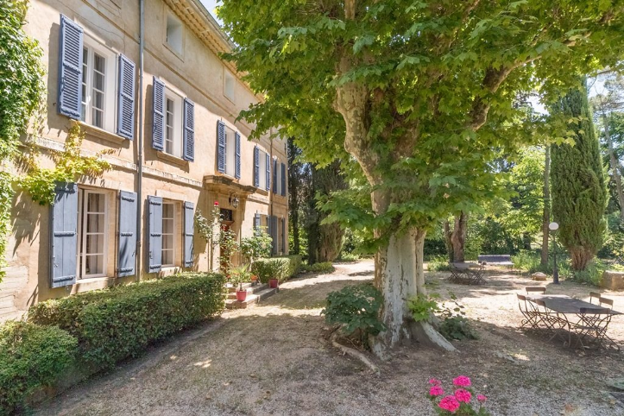

Slide 5
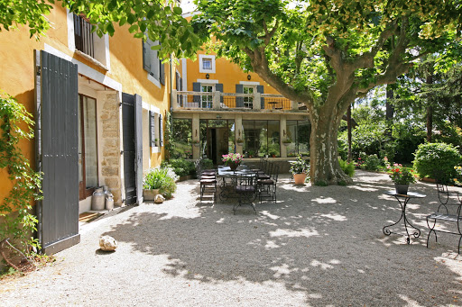

Slide 6
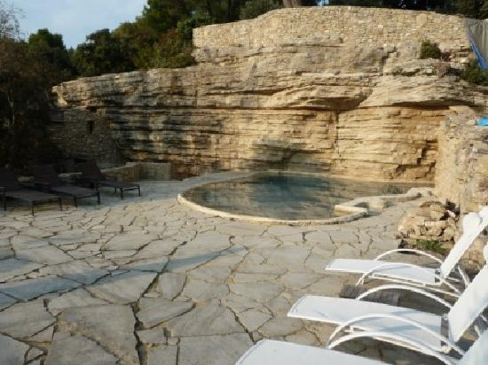

Slide 7
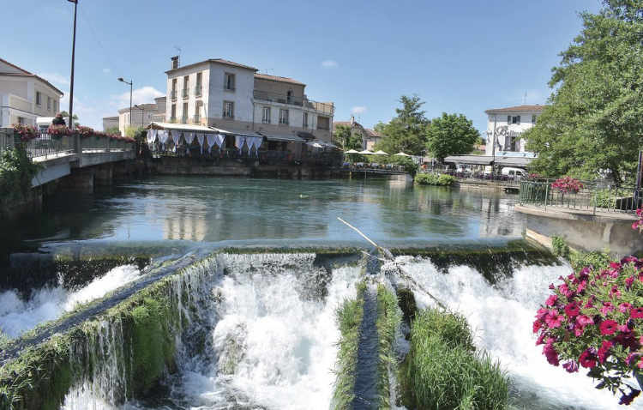

Slide 8
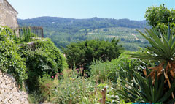

Slide 9
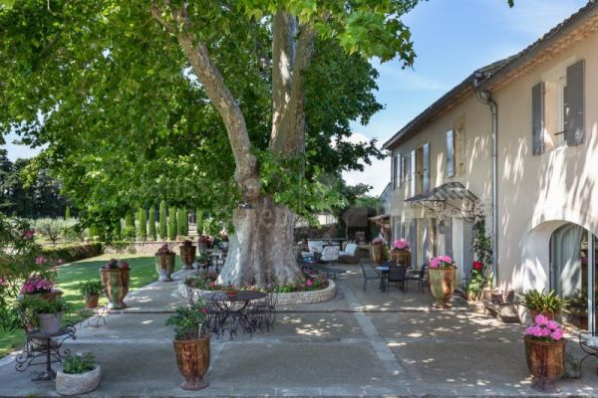

Slide 10
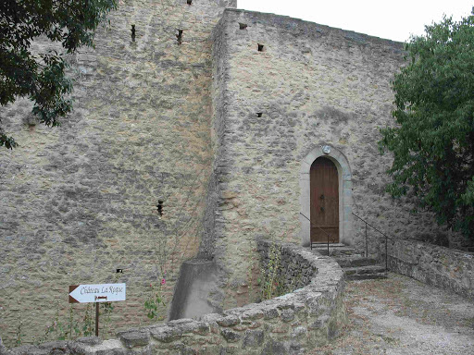

Slide 11
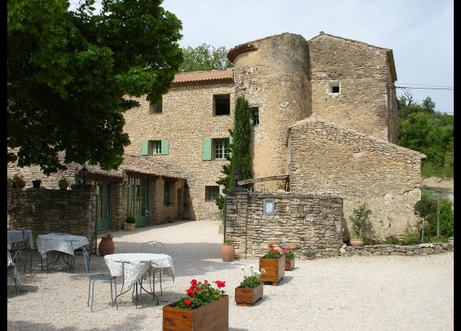

Slide 12
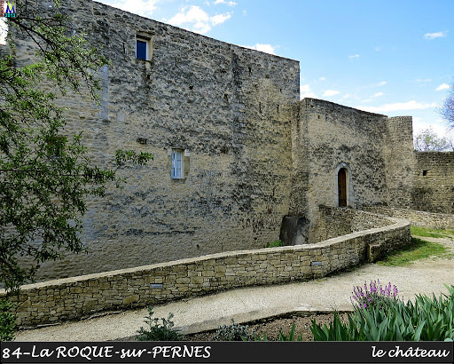

Slide 13
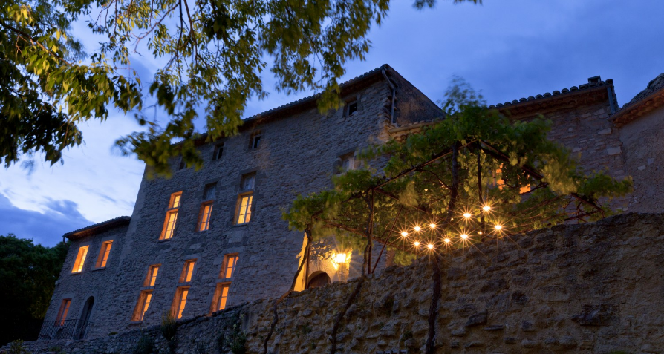

Slide 14
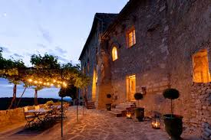

Slide 15
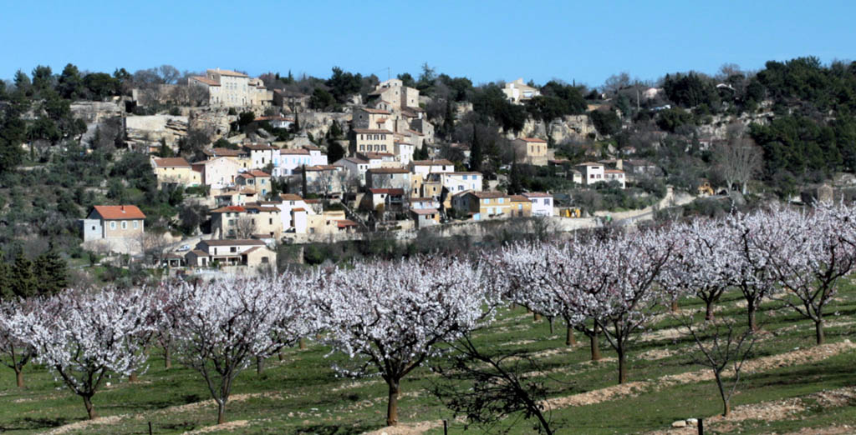
C’était
La Roque sur Pernes

